Slide 1


TRƯỜNG TIỂU HỌC ÁI MỘ A
Bài giảng điện tử Tiếng Việt lớp 1
Tên bài: Ngôi nhà ấm áp (tiết 2)

Slide 2

Tìm hiểu bài

Slide 3
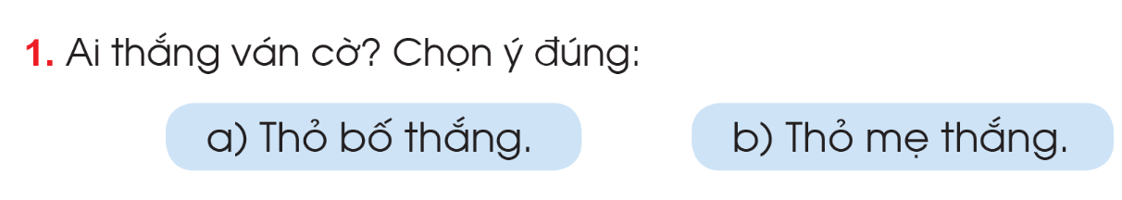
?

Slide 4
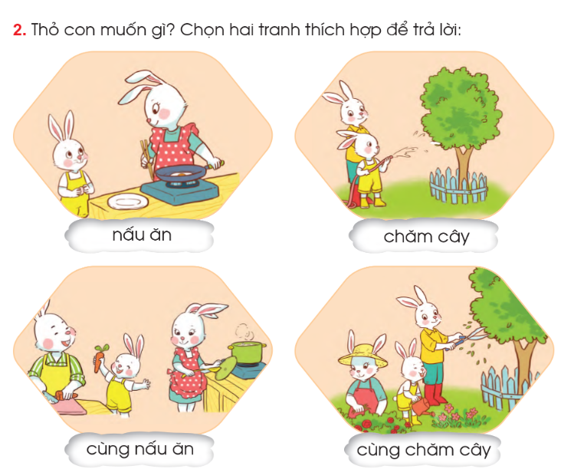
?

Slide 5
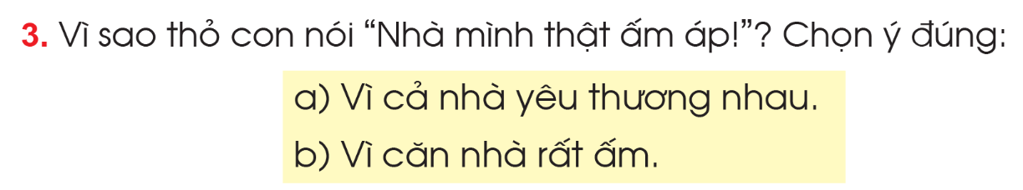
?

Slide 6
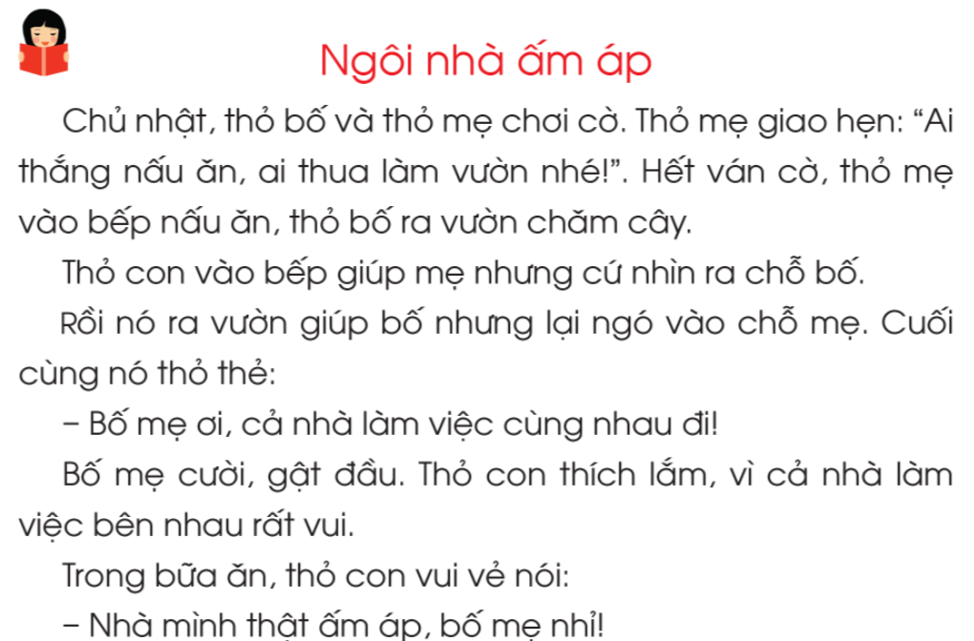

Slide 7
Luyện đọc lại

Slide 8

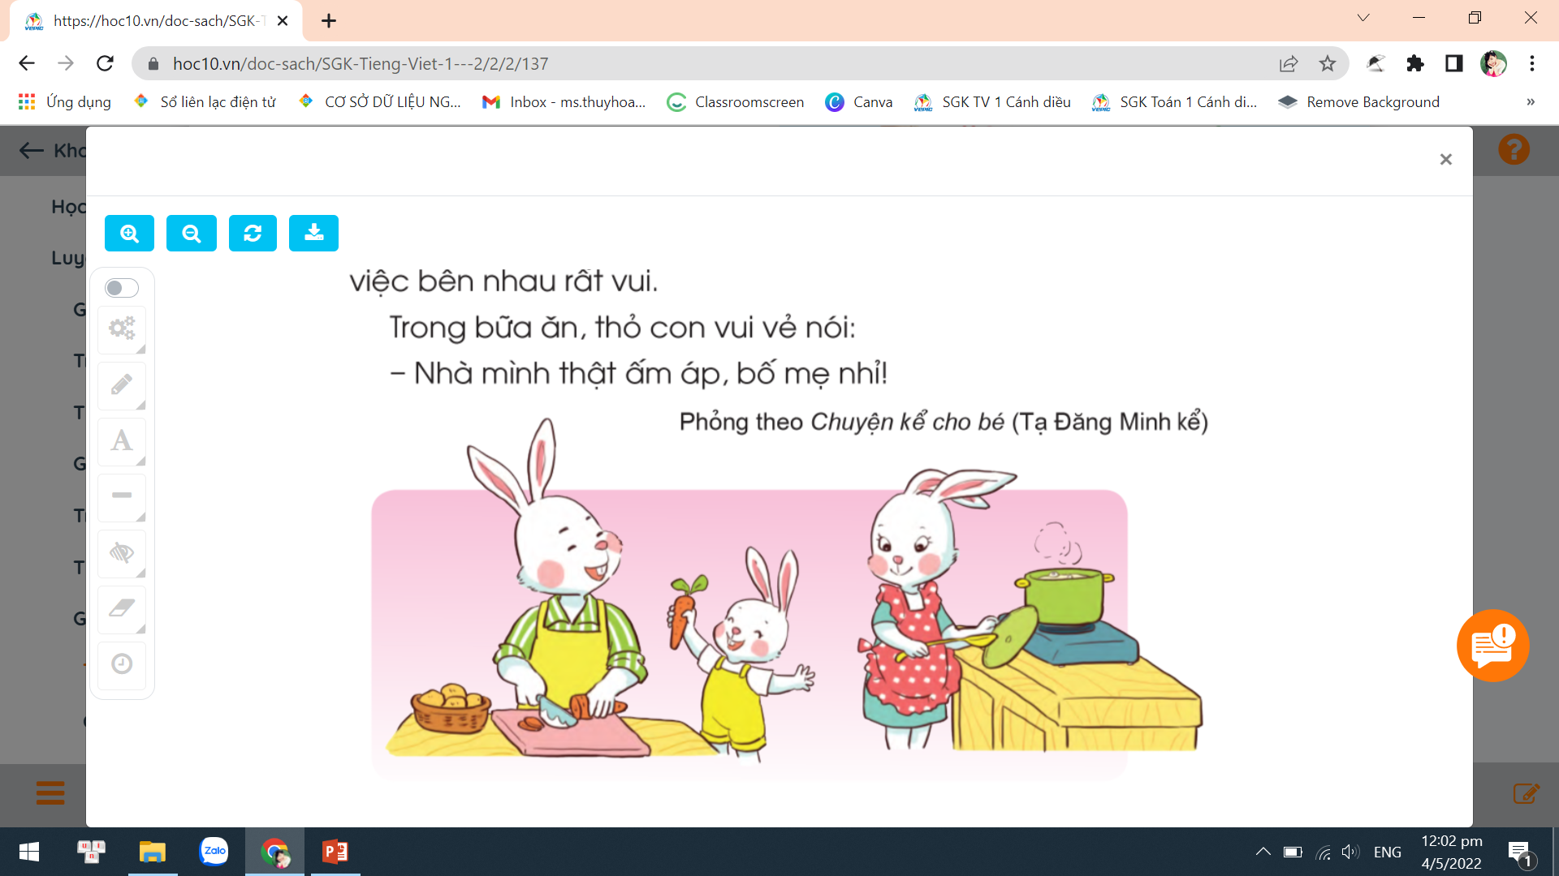
Người dẫn chuyện
Thỏ mẹ
Thỏ con

Slide 10





Dặn dò

